Slide 1
Chapter 4
Threads

Slide 2
Chapter 4: Threads
개요(Overview)
다중 쓰레드 모델(Multithreading Models)
쓰레드와 관련된 문제들(Threading Issues)
쓰레드 라이브러리(Thread Library)
  Pthreads
  Windows XP Threads
  Linux Threads
  Java Threads

Slide 3
개요
프로세스 모델의 한계
  주소 공간을 공유하는 독립적 태스크의 병렬 수행
    예: 서버측 DB 관리자, TPM(TP-Monitor), 중상위 계층 네트워크 프로토콜
  다중처리기 구조의 활용이 불가능
    독립적인 프로세스들이 서로 자원 공유, 동기화 등을 통해 병렬 처리
  최근의 유닉스
    커널 쓰레드, 사용자 쓰레드, 커널 지원 사용자 쓰레드(Kernel-supported User Thread)
    쓰레드 패키지 제공
      C-thread, Pthread, Light Weight Process(LWP)

Slide 4
쓰레드 개발 동기
DB 서버의 요구 처리
  과거 Listener Process는 요구가 도착할 때마다 새로운 프로세스를 fork( )
  과학 계산시, 다른 데이터 부분을 독자적인 프로세스가 처리
UNIX의 make는 다수의 파일을 다수의 프로세스가 독립적으로 컴파일
한 응용에 다수의 프로세스 사용시의 단점
  프로세스 생성에 대한 오버헤드
  프로세스간 통신 비용이 큼(메시지 패싱, 공유 메모리)
  네트워크와 같은 자원 공유가 어려움
  프로세스를 처리기에 전달하고, 그 결과를 수집하는 오버헤드

Slide 5

전통적인 PCB 구성
PCB
OS 관련 정보
CPU 관련 정보(Words) 전체 1KB
(Thread) (Process)
(Lightweight) (Heavyweight)
자원 관련 정보

Slide 6
쓰레드 개요
쓰레드(Threads)
  코드의 실행 흐름으로 ‘CPU 이용의 기본 단위’가 됨
  ‘경량 프로세스(LWP)’라고도 함
  쓰레드 구성
    쓰레드 ID, 프로그램 카운터, 레지스터 집합, 스택 등
    같은 프로세스에 속한 다른 쓰레드와 코드, 데이터, 그리고 파일이나 신호(Signal)와 같은 운영체제 자원을 공유
  단일 쓰레드 프로세스
    단일 프로세스로 한번에 하나의 쓰레드만 서비스
  다중 쓰레드 프로세스
    쓰레드는 그 자체가 또 다른 쓰레드를 생성할 수 있음
    결국, 하나의 프로세스가 여러 쓰레드를 소유할 수 있게 됨
    ☞ 다중 쓰레드(Multi-thread)라 함

Slide 7

Single and Multithreaded Processes
Binary
CPU related Information
<단일 및 다중 쓰레드 프로세스>

Slide 8
Benefits
응답성(Responsiveness) 증가
  응용 프로그램의 일부분이 봉쇄되거나, 긴 작업을 수행하더라도 프로그램의 실행이 계속되는 것을 허용함으로써 응답성 증가
자원 공유(Resource Sharing)
  쓰레드는 자동적으로 자신이 속한 프로세스의 자원과 메모리를 공유
  코드 공유의 이점은 한 응용 프로그램이 같은 주소 공간 내에 여러 개의 다른 활동성 쓰레드를 가질 수 있다는 점
경제성(Economy)
  자신이 속한 프로세스의 자원을 공유하기 때문에 쓰레드를 생성하고, 문맥 교환하는 것이 보다 더 경제적(프로세스에 비해서)
  Solaris의 경우, 프로세스의 생성시간이 쓰레드 생성시간보다 30배, 문맥 교환 시간의 경우는 5배 정도 큼
다중처리기 구조(MP Architectures)의 활용
  각각의 쓰레드가 다른 처리기에서 병렬로 수행될 수 있음

Slide 9

Multithreaded Server Architecture

Slide 10
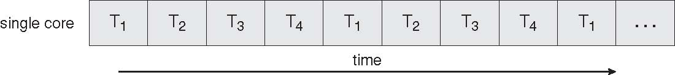
Concurrent Execution on a Single-core System

Slide 11
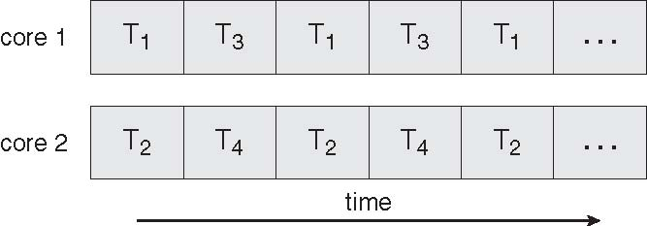
Parallel Execution on a Multicore System

Slide 12
Multicore Programming
멀티코어(Multicore) 시스템은 프로그래머들에게 다음과 같은 압력 및 기회를 동시에 제공
  Dividing Activities : 독립적인 코어에서 병렬로 실행 가능
  Balance : 동일한 가치로 같은 작업을 수행
  Data Splitting : 태스크에 의해 접근되고 처리되는 데이터들이 분리된 코어상에서 수행
  Data Dependency : 데이터 의존성을 조정하기 위한 동기화 필요
  Testing 과 Debugging : 프로그램이 여러 개의 코어상에서 병렬로 실행되기 때문에 테스팅과 디버깅이 어려움

Slide 13
User and Kernel Threads
사용자 쓰레드와 커널 쓰레드
  사용자 쓰레드(User Threads)
    커널과는 상관없이 완전한 사용자 수준(User-level)의 패키지
    사용자 수준의 ‘쓰레드 라이브러리(Library)’에 의해 구현
    라이브러리는 커널의 지원없이 쓰레드의 생성과 동기화, 스케줄링, 관리 기능을 지원(쓰레드 상호 활동이 신속)
      예) POSIX Pthreads, Mach C-threads, Solaris2의 UI-Threads 등
  커널 쓰레드(Kernel Threads)
    운영체제(Kernel)에 의해서 직접 지원됨
    쓰레드의 생성과 스케줄링, 관리가 커널에 의해 커널 공간에서 행해짐(Thread Context-switching이 필요함)
    일반적으로 사용자 쓰레드보다 생성과 관리가 너무 느림
      Windows 95/98/NT/2000/XP, Solaris 2, Tru64 UNIX(기존의 Digital UNIX), BeOS, Linux, Mac OS X

Slide 14
사용자 쓰레드의 장점
윈도우 시스템처럼 여러 응용 프로그래밍을 자연스럽게 제공
복잡한 비동기 기법을 ‘라이브러리’가 제공, 사용자는 동기적 프로그래밍 사용 가능
최대 장점: 성능(빠름)
  시스템 호출을 사용하지 않고, 사용자 수준에서 구현된 것에 기인함
  극도로 경량임. LWP에 결합(Bound)된 때를 제외하고는 커널 자원을 사용하지 않음
생성 시간
(마이크로초)
세마포를 이용한 동기화 시간 (마이크로초)
사용자 쓰레드
52
66
경량프로세스
350
391
프로세스
1,700
200

Slide 15
Multithreading Models
쓰레드 구현: 3가지 방법
  많은 시스템이 사용자 쓰레드와 커널 쓰레드를 모두 지원하며, 그 결과 서로 다른 다중 쓰레드 모델을 제공
    다-대-일(Many-to-One) 모델
    일-대-일(One-to-One) 모델
    다-대-다(Many-to-Many) 모델

Slide 16
Many-to-One
많은 사용자 쓰레드(User-Level Threads)를 하나의 커널 쓰레드(Kernel Thread)로 매핑함
쓰레드 관리는 사용자 공간에서 행해지며, 효율적으로 이루어짐
쓰레드가 봉쇄형 시스템 호출을 할 경우, 전체 프로세스가 봉쇄됨
단지 한번에 하나의 쓰레드만 커널에 접근할 수 있기 때문에, 다중 쓰레드가 다중 처리기에서 실행될 경우라도 병렬로 처리할 수 없음
커널 쓰레드를 지원하지 않는 운영체제에서 구현된 사용자 수준 쓰레드 라이브러리를 구현할 때, 다-대-일 모델을 사용
  예: Solaris의 쓰레드 라이브러리(Green Thread),
  GNU Portable Thread

Slide 17
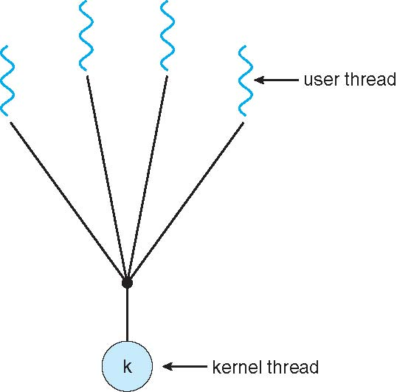
Many-to-One Model
<다-대-일 모델>

Slide 18
One-to-One
각각의 사용자 쓰레드(User-Level Thread)를 각각 하나의 커널 쓰레드(Kernel Thread)로 매핑함
하나의 쓰레드가 봉쇄적 시스템 호출을 실행하더라도 다른 쓰레드가 다른 작업을 할 수 있음
  다-대-일 모델보다 더 많은 병렬성을 제공
다중 처리기에서 다중 쓰레드가 병렬로 수행되는 것을 허용
단점
  사용자 수준 쓰레드를 생성할 때마다 커널 쓰레드를 같이 생성함
  커널 쓰레드의 생성 오버헤드가 응용 프로그램의 성능을 저하시킬 수 있음
  대부분의 구현에서는 시스템에 의해 지원되는 쓰레드 수를 제한(Windows 95/98/NT/2000/XP, LINUX, Solaris 9 이후)

Slide 19
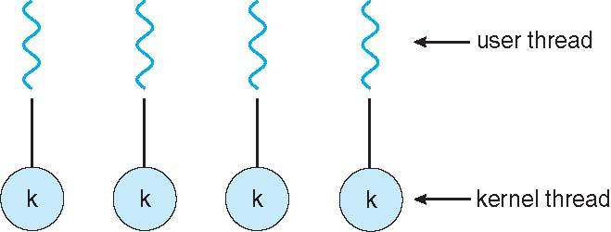
One-to-one Model
<일-대-일 모델>

Slide 20
Many-to-Many Model
여러 개의 사용자 쓰레드(User Level Threads)를 그보다 작은 수 혹은, 같은 수의 커널 쓰레드(Kernel Threads)로 다중화 시킴
  커널 쓰레드 수는 응용 프로그램이나 특정 기계에 따라 결정됨
  응용 프로그램은 단일 처리기보다 다중 처리기에서 더 많은 커널 쓰레드를 할당 받을 수 있음
  개발자는 필요한 만큼 많은 사용자 수준 쓰레드를 생성할 수 있으며, 그에 상응하는 커널 쓰레드가 다중 처리기에서 병렬로 수행될 수 있음
쓰레드가 봉쇄형 시스템 호출을 발생시켰을 때, 커널이 다른 쓰레드의 수행을 스케줄할 수 있음
  예: Solaris 2, Windows NT/2000 with the ThreadFiber Package

Slide 21

Many-to-Many Model
<다-대-다 모델>

Slide 22
Two-level Model
다대다 모델의 변형
많은 사용자 쓰레드를 적거나 같은 수의 커널 쓰레드로 다중화시키는 것을 유지하지만, 하나의 쓰레드가 하나의 커널 쓰레드에 종속되는 것을 허용
User-level Threads처럼 작동하면서 Hardware Parallelism과 Blocking Calls에 대처할 수 있으며, 문맥 교환(Context-Switch)을 많이 하지 않음
예
  IRIX
  HP-UX
  Tru64 UNIX
  Solaris 8과 이전 버전

Slide 23
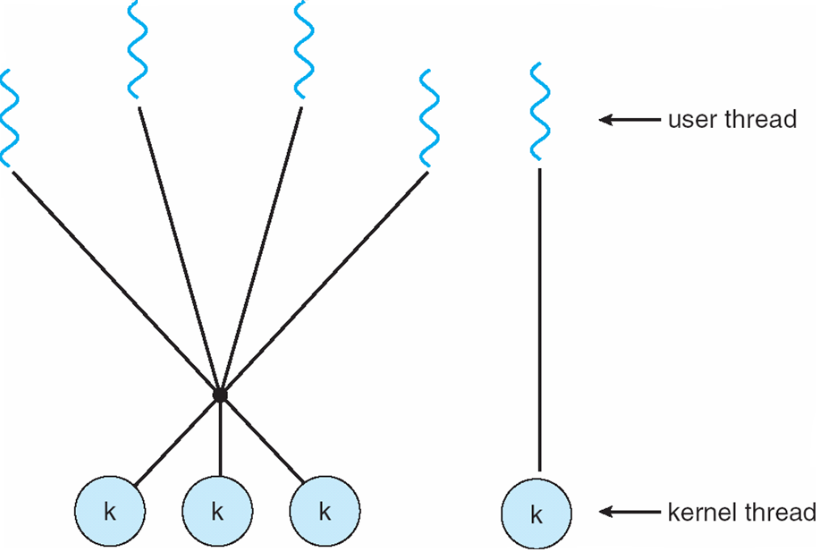
Two-level Model
<두 수준 모델>

Slide 24
쓰레드 라이브러리
쓰레드 라이브러리는 프로그래머에게 쓰레드를 생성하고, 관리하기 위한 API를 제공
쓰레드 라이브러리를 구현하는 방법 2가지
  커널의 지원없이 사용자 공간에서만 라이브러리를 제공
    라이브러리를 위한 모든 코드와 자료 구조는 사용자 공간에 존재
    라이브러리 함수를 호출하는 것은 시스템 호출이 아니라 사용자 공간의 지역 함수를 호출하게 된다는 것을 의미
  OS에 의해 지원되는 커널 수준 라이브러리를 구현
    라이브러리를 위한 코드와 자료 구조는 커널 공간에 존재
    라이브러리 API를 호출하는 것은 커널 시스템 호출을 부르는 결과
  POSIX Pthread, Win32 쓰레드, Java 쓰레드 3종류의 라이브러리가 주로 사용됨

Slide 25
Pthreads
POSIX(IEEE 1003.1c)가 쓰레드 생성과 동기화를 위해 제정한 표준 API
  쓰레드와 관련한 하나의 명세(Specification)일 뿐이지, 그것 자체를 구현한 것이 아님
  이 명세서를 가지고 운영체제 설계자들은 그들 나름대로 구현할 수 있음
Pthreads 라이브러리는 UNIX 계열(Solaris, Linux, Mac OS X, Tru64 UNIX 등) 운영체제에서만 제공
  윈도우 계열의 OS는 통상 Pthreads를 지원하지 않지만, Public Domain에서 Shareware 형태로는 얻을 수 있음
  현재 Windows도 역시 여러 가지 이유로 Pthread를 지원. 예를 들어 pthread-w32를 이용하면, 윈도우 상에서도 Pthread API의 subset 함수를 이용할 수 있음

Slide 26
Windows XP Threads
One-to-one 매핑(Mapping)을 사용
  사용자 수준 쓰레드 하나마다 커널 쓰레드 하나가 매핑됨
Thread 구성 요소들
  Thread ID(각 쓰레드를 유일하게 지목)
  Register Set(프로세서의 상태를 나타냄)
  User Stack(쓰레드가 사용자 모드로 실행될 동안 사용)과 Kernel Stack(그 쓰레드가 커널 모드에서 사용될 동안 사용)
  Private Data Storage Area(여러 종류의 라이브러리가 사용)
레지스터 집합, 스택, 그리고 자신만의 데이터 저장 영역을 쓰레드의 문맥(Context)이라고 함

Slide 27
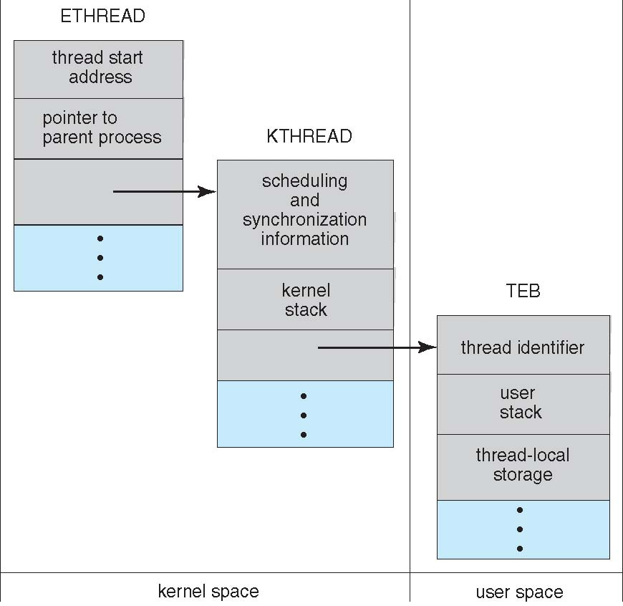
Windows XP Threads
ETHREAD: 실행 쓰레드 블록
KTHREAD: 커널 쓰레드 블록
TEB: 쓰레드 환경 블록

Slide 28
Linux Threads
리눅스는 커널 2.2 버전부터 쓰레드를 도입
쓰레드 생성은 clone( ) 시스템 호출을 통해 이루어 짐
  fork( )는 호출하는 프로세스의 완전한 복사본을 생성해 주는데 반해, clone( )은 호출하는 프로세스의 주소 공간을 같이 사용하도록 새로운 프로세스를 생성시켜 줌
  clone( )을 통해서 생겨난 태스크(Task)는 부모 프로세스의 주소 공간을 함께 사용함으로써 마치 독립적인 쓰레드처럼 취급될 수 있음
리눅스에서는 프로세스와 쓰레드를 구분하지 않음
  쓰레드와 프로세스를 구분하지 않는 대신 태스크(Task)라고 이들을 통칭해서 부름
  태스크는 프로그램 내에서의 제어 흐름을 나타냄
Notes:
1991, 리눅스 개발됨, 21살의 리누스 토발츠에 의해서, 처음에는 만라인 정도의 소스코드를 가졌음.

Slide 29
Linux Threads
프로세스를 복제하는 fork( ) 시스템 콜을 지원
쓰레드를 생성하는 clone( ) 지원
fork( ) 수행 시
  부모 프로세스의 관련된 자료구조를 복사함으로써 새로운 태스크 생성
clone( ) 수행 시
  모든 자료구조를 복사하는 것이 아니고, 전달된 플래그에 따라 부모 태스크의 자료구조를 가리킴
플래그 | 의미
CLONE_FS | 파일 시스템 정보가 공유
CLONE_VM | 같은 메모리 공간이 공유
CLONE_SIGHAND | 신호 처리기가 공유
CLONE_FILES | 열린 파일의 집합이 공유

Slide 30

Java Threads
Java는 프로그램 언어 수준에서 쓰레드 생성과 관리를 지원
자바 쓰레드(Java Threads) 생성
  Thread 클래스에서 직접 상속받는 방법
    Thread( )
    Thread(String s)
  Runnable Interface를 사용하는 방법
    현재의 클래스가 이미 다른 클래스로부터 상속을 받고 있다면, Runnable 인터페이스를 사용하여 쓰레드를 생성
    Thread(Runnable r)
    Thread(Runnable r, String s)
모든 자바 프로그램은 적어도 하나의 단일 제어 쓰레드를 포함하고 있음
자바 쓰레드는 JVM(Java Virtual Machine)에 의해서 관리됨

Slide 31
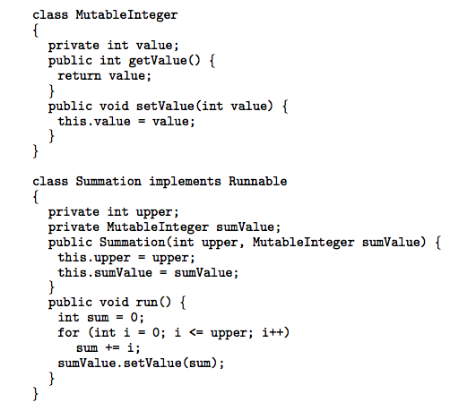
Java Threads - Example Program

Slide 32
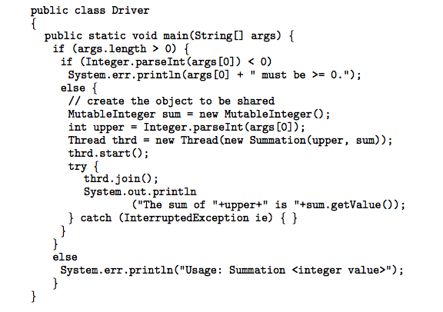
Java Threads - Example Program

Slide 33
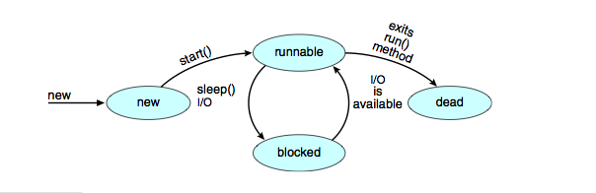
Java Thread States
<자바 쓰레드의 상태>

Slide 34
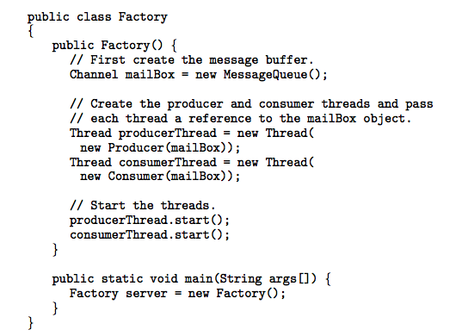
Java Threads : Producer-Consumer

Slide 35
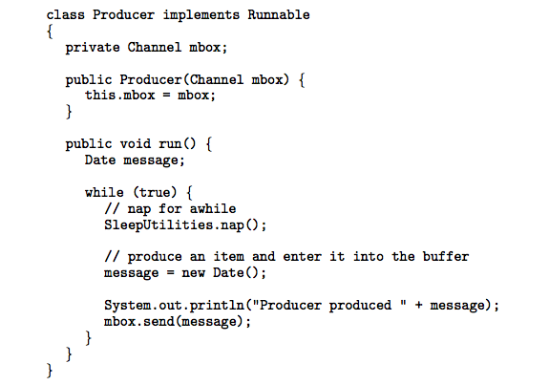
Java Threads: Producer-Consumer

Slide 36
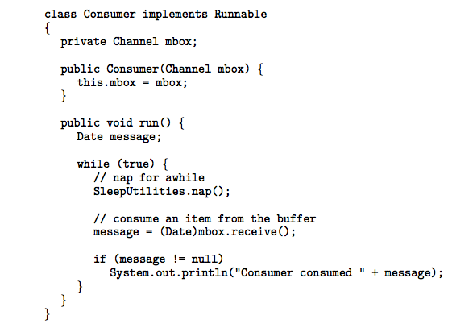
Java Threads : Producer-Consumer

Slide 37
Threading Issues
fork( )와 exec( ) 시스템 호출
쓰레드의 취소(Cancellation)
  비동기식 취소, 지연 취소(Deferred Cancellation)
시그널 처리(Signal Handling)
  어느 쓰레드에게 시그널을 전달해야 하는가?
쓰레드 풀(Thread Pools)
쓰레드별 데이터(Thread-specific Data)
  상황에 따라서 각 쓰레드가 자기만 접근할 수 있는 데이터를 가져야 할 필요가 있음
  ☞ Thread-specific Data
스케줄러 액티베이션(Scheduler Activations)

Slide 38
Semantics of fork( ) and exec( )
  만약, 한 프로그램의 쓰레드가 fork( )를 호출할 경우
    새로운 프로세스는 모든 쓰레드를 복제해야 하는가? 아니면, 하나의 쓰레드를 가지는 프로세스이어야 하는가?
    몇몇 UNIX 기종은 두 가지 버전의 fork( )를 다 제공
    즉, 모든 쓰레드를 복사하는 것과 fork( ) 시스템을 호출한 쓰레드만 복사하는 것, 둘 모두를 제공
  exec( ) 시스템 호출을 하면,
    exec( )의 매개변수로 지정된 프로그램이 모든 쓰레드를 포함한 전체 프로세스를 대체시킴
    두 버전의 fork( ) 중 어느 쪽을 택할 것인지는 응용 프로그램에게 달려 있음

Slide 39
Thread Cancellation
쓰레드 취소는 쓰레드가 끝나기 전에 그것을 강제로 종료시키는 작업
  취소되어야 할 쓰레드를 ‘목적 쓰레드(Target Thread)’라고 부름
목적 쓰레드를 취소하는 2가지 방식
  비동기식 취소(Asynchronous Cancellation)
    한 쓰레드가 즉시 목적 쓰레드를 강제 종료시킴
  지연 취소(Deferred Cancellation)
    목적 쓰레드가 주기적으로 자신이 강제 종료되어야 할지를 점검. 이 경우 목적 쓰레드가 질서 정연하게 강제 종료될 수 있는 기회가 만들어짐
  쓰레드 취소를 어렵게 만드는 점은 취소 쓰레드들에게 할당된 자원 문제임

Slide 40

Thread Cancellation
Deferred Cancellation in Java Interrupting a thread

Slide 41
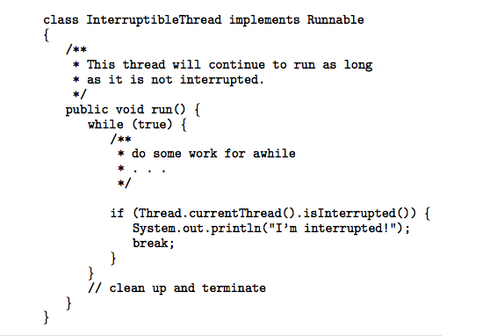
Thread Cancellation
Deferred Cancellation in Java Checking interruption status

Slide 42
Signal Handling
신호(Signal)는 UNIX에서 프로세스에게 어떤 사건이 일어났음을 알려주기 위해 사용
신호의 전달 형태
  신호는 특정 사건이 일어나야 생성됨
  신호가 생성되면, 프로세스에게 전달됨
  신호가 전달되면, 반드시 처리되어야 함
신호는 알려줄 사건의 근원지나 이유에 따라 동기식 또는 비동기식으로 나뉨
동기식 신호의 예
  불법적인 메모리 접근, 0으로 나누기 등
  실행중인 프로그램이 이러한 잘못된 행동을 하면, 신호가 발생
  동기식 신호는 신호를 발생시킨 연산을 수행한 동일한 프로세스에게 전달됨

Slide 43
Signal Handling
비동기식 신호
  신호가 실행중인 프로세스의 외부로부터 발생
  예: Control-c 같은 특수한 키를 눌러서 프로세스를 강제 종료시키거나, 타이머가 만료되는 경우
  비동기식 신호는 통상적으로 다른 프로세스에게 전달됨
모든 신호는 둘 중 하나의 처리기에 의해 처리됨
  디폴트 신호 처리기, 또는 사용자 정의 신호 처리기
다중 쓰레드 프로그램에서의 신호 처리는 복잡(어느 쓰레드에게 신호를 전달?)
  신호가 적용될 쓰레드에게 전달함
  모든 쓰레드에게 전달
  몇몇 쓰레드들에게만 선택적으로 전달
  특정 쓰레드가 모든 신호를 전달받도록 지정

Slide 44
Thread Pools
다중 쓰레드 서버에서 서비스할 때마다 쓰레드를 생성하는 데는 많은 시간이 걸림
모든 요청마다 새 쓰레드를 만들어서 서비스해 준다면, 시스템에서 동시에 실행할 수 있는 최대 쓰레드 수가 몇 개까지 가능할 것인지 그 한계를 정해야 함(시스템 자원의 고갈 문제 때문에)
이러한 문제를 해결해 줄 수 있는 방법 중 하나
☞ 쓰레드 풀(Thread Pool) : 프로세스를 시작할 때, 아예 일정한 수의 쓰레드들을 미리 풀로 만들어 두는 것
장점
  새로운 쓰레드를 만들어 주기보다 기존 쓰레드로 서비스해 주는 것이 더 빠름
  임의 시각에 존재할 쓰레드 개수에 제한을 둠. 이러한 제한은 많은 수의 쓰레드를 병렬처리할 수 없는 시스템에 도움이 됨

Slide 45
Thread Pools
Java는 3가지 쓰레드 풀 구조를 제공
  Single Thread Executor : Pool of Size 1
  Fixed Thread Executor : Pool of Fixed Size
  Cached Thread Pool : Pool of Unbounded Size

Slide 46
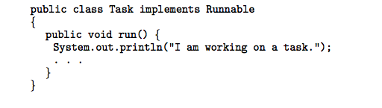
Thread Pools
A task to be serviced in a thread pool

Slide 47
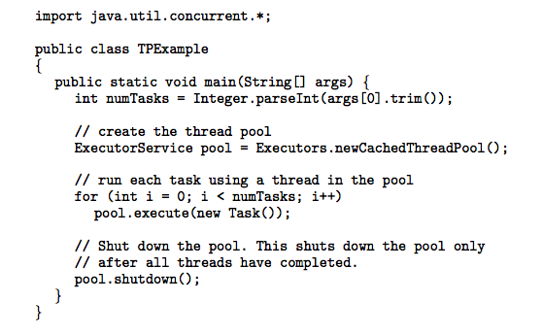
Thread Pools
Creating a thread pool in Java

Slide 48
Thread Specific Data
상황에 따라서는 각 쓰레드가 자기만 접근할 수 있는 자료를 따로 가져야 할 필요도 있음
  ☞ 쓰레드별 데이터(Thread-specific Data)
각 쓰레드마다 고유한 식별자를 연관시키기 위해서는 쓰레드별 데이터가 있어야만 함(트랜잭션 처리 시스템에서)
Win32나 Pthread를 포함한 대부분의 쓰레드 라이브러리들은 어떤 형태로든 이와 같은 쓰레드별 데이터를 지원
Java도 마찬가지로 지원

Slide 49
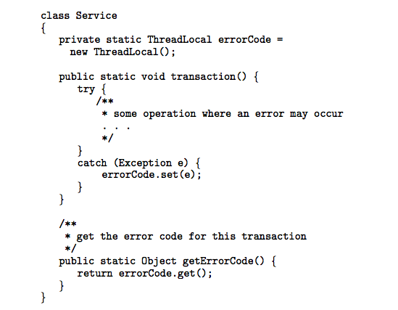
Thread Specific Data
Thread-specific data in Java

Slide 50
Scheduler Activations
M:M 또는 Two-level 모델을 구현한 시스템은 사용자와 커널 쓰레드 사이에 중간 자료 구조인 경량 프로세스 또는 LWP를 둠
사용자 쓰레드 라이브러리에게 LWP 방식은 응용이 사용자 쓰레드를 수행하기 위해서 스케줄할 ‘가상 처리기’처럼 보임
응용 프로그램을 효율적으로 실행하기 위해서 임의 개수의 LWP를 필요로 할 수도 있음
사용자 쓰레드 라이브러리와 커널 쓰레드 간의 통신 방법 중 하나는 스케줄러 액티베이션(Scheduler Activations)
  동작방법
    커널은 응용에게 가상처리기(LWP) 집합을 제공
    응용은 사용자 쓰레드를 가용한 가상처리기로 스케줄
    커널은 응용에게 특정 사건에 대해서 알려줌(upcall)
    upcall은 쓰레드 라이브러리의 upcall 처리기에 의해 처리됨
    upcall 처리기는 가상처리기 상에서 실행됨
Notes:
One solution to this problem is scheduler activation. This is a method for the kernel and the thread library to cooperate. The kernel notifies the thread library's scheduler about certain events (such as when a thread is about to block) and the thread library can make a decision on what action to take. The notification call from the kernel is called an "upcall".
A user level library has no control over the underlying mechanism, it only receives notifications from the kernel and schedules user threads onto available LWPs, not processors. The kernel's scheduler then decides how to schedule the LWPs onto the processors. This means that LWPs can be seen by the thread library as "virtual processors".^{[5]}

Slide 51
Scheduler Activations
커널 지원의 User-level Threads 임
User-level Threads들을 위한 특별한 지원을 커널(Kernel)이 해주며, 이 부분을 ‘Scheduler Activation’이라 함
User-level Threads 라이브러리는 커널에게 프로세스를 요구할 때와 양도할 때를 알려주며, 커널의 ‘Scheduler Activation’은 이것을 커널에 의한 프로세스 주소 공간으로 할당된 ‘Virtual Processor’로 표현
여기서 스케줄링과 Blocking 감지가 이루어지며, Granted Processor, Preemptive Thread, Blocked, Unblocked 등등의 Event를 User-level의 런타임 시스템에게 알려줌(upcall)
단점
  커널과 라이브러리 코드가 효율적인 교신을 위해 같은 주소 공간을 공유하기 때문에 예외적으로 높은 신뢰가 필요
  Bug-free이어야 함. 비정상적인 작동(의도적인 비정상적 작동 포함)과 버그에 대해서 강건함(Robust)을 가지지 못함

Slide 52
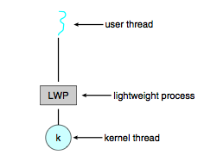
Scheduler Activations
경량 프로세스(LWP)

Slide 53
End of Chapter 4

